Slide 1

ФОРУМ
выпускников советских и российских вузов и молодежи в Улан-Баторе, посвященный
80-летию победы советских и монгольских войск над Японской Квантунской армией
на реке Халхин-Гол
Проект Фонда содействия развитию проектов УрФУ и выпускников УПИ, УГТУ-УПИ, УрГУ и УрФУ

Slide 2
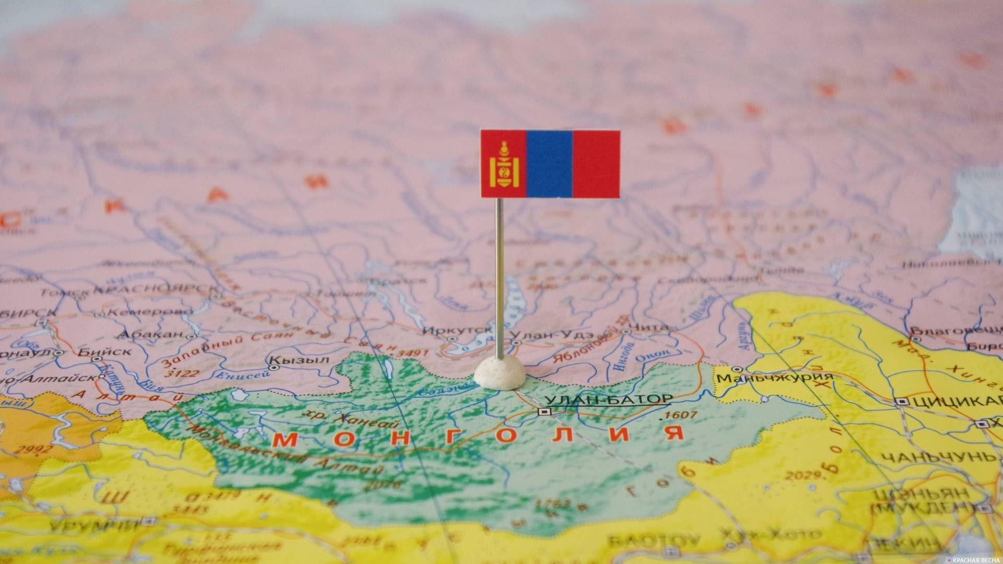

Slide 3
Актуальность проекта
◆ С 1922 года в России (СССР) ведется подготовка специалистов для
Монголии, подготовлено более 65 000 выпускников;
◆ в Монголии работает несколько
сообществ ассоциации
выпускников российских и
и
советских вузов: Монгольская
выпускников
советских
российских вузов; Монгольская
ассоциация
выпускников Урала;
Монгольская ассоциация выпускников УрФУ и ассоциации других вузов;
◆ выпускники российских и советских вузов, по сути своей являются народными дипломатами, занимают высокие посты и должности в органах исполнительной и законодательной власти, в образовательных, научных организациях, на предприятиях, имеют влияние в обществе;
◆ выпускники готовы принимать более активное участие в развитии сотрудничества, что подтверждается количеством соглашений, например, с Уральским федеральным университетом имени первого Президента России имеется около 20 соглашений (за период с 2014 года);
◆ есть общие героические страницы прошлого, которые объединяют и сплачивают выпускников, народы России и Монголии.

Slide 4
Социальные проблемы, на решение которых направлен проект
◆ Выпускники российских и советских вузов не вовлечены в развитие сотрудничества России и Монголии;
◆ не создана система поддержки монгольской студенческой молодежи, обучающейся в России;
◆ необходимо активно сохранять историческую память о героическом прошлом народов России и Монголии по установлению мира;
◆ отмечается низкий уровень сдачи абитуриентами экзамена по русскому языку для поступления в вузы России.

Slide 5
Цели проекта
◆ Реализация потенциала выпускников российских и советских вузов в развитии взаимовыгодных проектов России и Монголии;
◆ сохранение исторической памяти российского и монгольского народов.

Slide 6
Задачи проекта
◆ Создать возможности для совместной работы
выпускников российских и
советских вузов по стратегическому планированию
и концептуальному
обеспечению развития сообществ выпускников;
◆ расширить аудиторию потенциальных участников российско-монгольских проектов;
◆ создать систему поддержки инициатив молодежи для реализации совместных
российско-монгольских проектов;
◆ создать возможность для молодежи Монголии познакомиться с потенциалом и возможностями российской системы высшего образования;
◆ создать возможность для углубленного изучения исторически важных
совместных российско-монгольских событий;
◆ создать возможность для преподавателей русского языка в Монголии повысить качество изучения русского языка в школах и вузах Монголии.

Slide 7

Содержание проекта
Круглый стол «Развитие сотрудничества вузов и выпускников для повышения качества жизни».
Круглый стол «Русский язык как основа объединения и развития».
Круглый стол «События на Халхин-Голе: конфликт исторического значения».
Пленарное заседание форума.
Концерт выпускников российских и советских вузов.
Концерт группы «Парни САБложки» (г. Екатеринбург).
Презентация книги «Незабываемая битва на реке Халхин-Гол».
Круглый стол в школах и вузах «Историческое значение битвы на реке Халхин-Гол».
Круглый стол в вузах «Современная система высшего образования в России».
Исторический диктант «От Халхин-Гола до Даляня: СССР и Монголия во Второй мировой войне (1939-1945). К 80-летию совместной победы на р. Халхин-Гол» Мастер-классы преподавателей УрФУ по современным технологиям изучения русского языка.
Презентация фотоальбома с интерактивным ресурсом дополненной реальности.
Изготовление видеофильма об известных выпускниках.
Издание сборника научных стаей участников Форума.

Slide 8
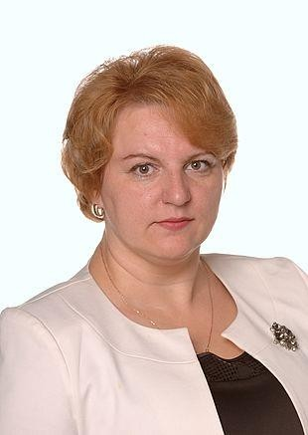
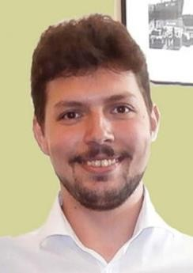
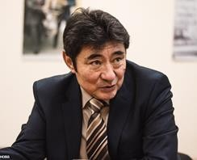
Команда проекта
РУКОВОДИТЕЛЬ ПРОЕКТА, РУКОВОДИТЕЛЬ ОРГАНИЗАЦИОННОЙ СЛУЖБЫ
Осипчукова Елена
Администратор проектов Фонда-заявителя, руководитель благотворительных проектов Фонда, канд.пед.наук, зам. директора Центра по развитию партнерства с выпускниками УрФУ, опыт работы более 20 лет
КООРДИНАТОР НАУЧНОЙ ЧАСТИ ФОРУМА
Палкин Александр
Канд. ист. наук, старший научный сотрудник Уральского гуманитарного института Уральского федерального университета имени первого Президента России Б. Н.Ельцина, опыт работы более 10 лет
КООРДИНАТОР ПРОЕКТА В МОНГОЛИИ, РАБОТЫ С ПАРТНЕРАМИ
Магсар Цэвээний
Выпускник филологического факультета Уральского государственного университета имени
А.М. Горького (ныне УрФУ), директор Улан-Баторской школы «Кириллица», д-р филол.наук,
член Правления Монгольской Ассоциации выпускников УрФУ, опыт работы более 30 лет

Slide 9
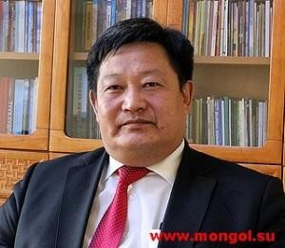
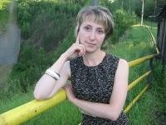
Команда проекта
КООРДИНАТОР ИНФОРМАЦИОННОГО ОБЕСПЕЧЕНИЯ И ПРОДВИЖЕНИЯ
ПРОЕКТА
Бадам-Очирын Галаарид
Выпускник журфака Уральского государственного университета имени А.М.
Горького (ныне УрФУ), Президент Союза монгольских журналистов (2011-2018),
руководитель НГО БОСМЭГУ, заслуженный деятель культуры Монголии, опыт работы более 30 лет
БУХГАЛТЕР ПРОЕКТА
Макшанова Светлана
Бухгалтер Фонда-заявителя, опыт работы более 10 лет

Slide 10
Организация-заявитель
Фонд содействия реализации проектов УрФУ и выпускников УПИ, УГТУ-УПИ, УрГУ, УрФУ
создан в 2013 году.
Предметом деятельности Фонда:
◆ финансирование строительства новых зданий, строение сооружений, реконструкций, перепланировок и ремонтов существующих зданий, строений, сооружений и помещений УрФУ;
◆ осуществления стипендиальных программ для одаренных студентов, аспирантов и докторантов УрФУ;
◆ реализация грантовых программ для выдающихся ученых, преподавателей, сотрудников, выдающихся выпускников и талантливой молодежи;
◆ налаживание партнерских отношений УрФУ с бизнес сообществом;
◆ спонсирование целевых программ по развитию имиджа УрФУ в Российской Федерации и за
рубежом;
◆ продвижение УрФУ на мировом рынке образовательных услуг;
◆ выделение целевых грантов на специальные проекты по развитию социальной инфраструктуры УрФУ (культурно-массовой, спортивно-оздоровительной, студенческого городка);
◆ финансирование инвестиционных проектов научно-исследовательской деятельности УрФУ;
◆ пополнение материально-технической базы УрФУ;
◆ финансовая и организационная поддержка по иным направлениям развития УрФУ.

Slide 11
Организация-заявитель
Органы управления Фонда:
◆ Правление;
◆ Попечительский совет;
◆ Исполнительный директор.
Сайт Фонда: www.fapug.urfu.ru

Slide 12


Партнеры Фонда
◆ Ассоциация выпускников УПИ, УрГУ и УрФУ;
◆ ФГАОУ ВО «Уральский федеральный университет имени первого Президента России Б. Н. Ельцина».

Slide 13
Проекты с участием Фонда
◆ Чемпионат мира по спортивному программированию (2014 г.);
◆ Премия «Признание» выпускникам за наибольший вклад в продвижение университета
(2015, 2018 гг.);
◆ Благотворительная акция по сбору новогодних подарков для воспитанников подшефных
детских учреждений (2015 – 2018 гг.);
◆ Энциклопедия студенческих отрядов Свердловской области (2019-2020 гг.).

Slide 14
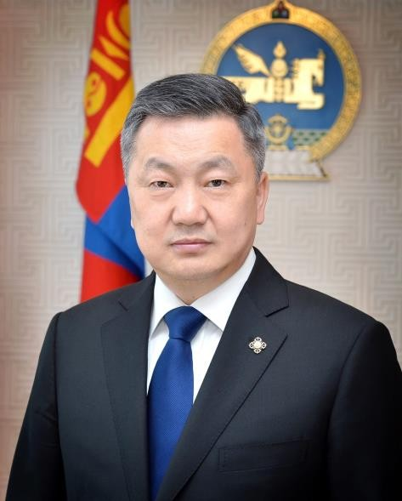
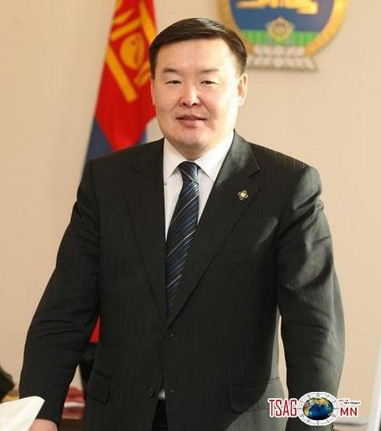
Эксперты Форума
З. Энхболд, выпускник УрФУ, глава Администрации Президента Монголии
Г. Занданшатар,
председатель
Монгольской
Ассоциация выпускников российских и советских вузов, Председатель Монгольского Государственного Хурала

Slide 15
Эксперты Форума
Л.АРИУНБОЛД, выпускник УрФУ, генеральный директор «МонголБазальт»;
Ү.ТУМУРХУЯГ, исполнительный директор ТЭЦ-4;
Х.БАДАМСҮРЭН, генеральный директор КОО «Эрдэнэт»;
Д.МАНДАХ, ректор Монгольского государственного университета образования;
Ц.МАГСАР, выпускник УрФУ, директор школы при РЦНК «Кириллица»;
Д.ЦОГЗОЛМАА, Вице-президент Монгольской Ассоциации выпускников советских и российских вузов;
Т.Ч. БУДАЕВА, Первый секретарь Посольства РФ в Монголии;
С.ЭРДЭНЭМААМ, генеральный секретарь МонАПРЯЛ;
Н.НАНСАЛМАА, выпускник УрФУ, профессор МонГУ;
Н.В .АНТИПОВА, Директор Улан-Баторского филиала РЭУ им. Г.В.Плеханова;
Б.ГАЛААРИД, выпускник УрФУ, глава негосударственной организации БОСМЭГҮ;
А. С. ПАЛКИН, заместитель директора Уральского гуманитарного института УрФУ;
Ж.ГУРРАГЧАА, лётчик-космонавт, Герой Монголии, Герой Советского Союза, экс-министр обороны Монголии;
С.ЧУЛУУН, директор института истории и археологии АН Монголии;
С.Н. ГУЩИН, ветеран УрФУ, член Фонда Г. К. Жукова.

Slide 16
Партнеры проекта
◆ ФГАОУ ВО «Уральский федеральный университете имени первого Президента России Б.Н. Ельцина;
◆ Администрация Президента Монголии;
◆ Монгольская Ассоциация выпускников УрФУ;
◆ Российский центр науки и культуры в Улан-Баторе;
◆ Монгольский государственный университет;
◆ Монгольский государственный университет науки и технологии;
◆ Монгольский государственный университет образования;
◆ Улан-Баторская школа «Кириллица»;
◆ Улан-Баторский лицей филиала РЭУ им. Г.Плеханова;
◆ НГО БОСМЭГУ.

Slide 17
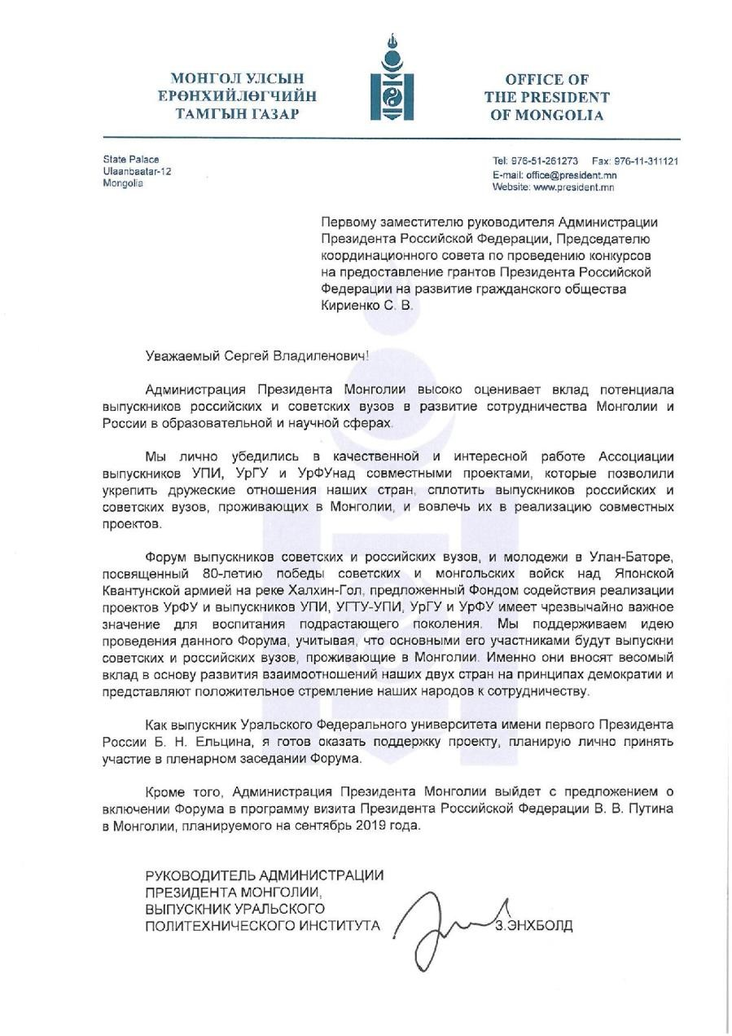
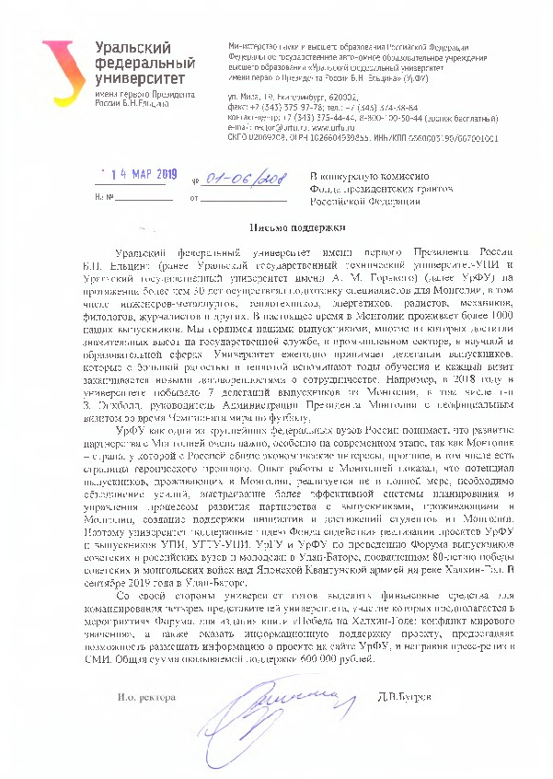
Письма поддержки проекта

Slide 18
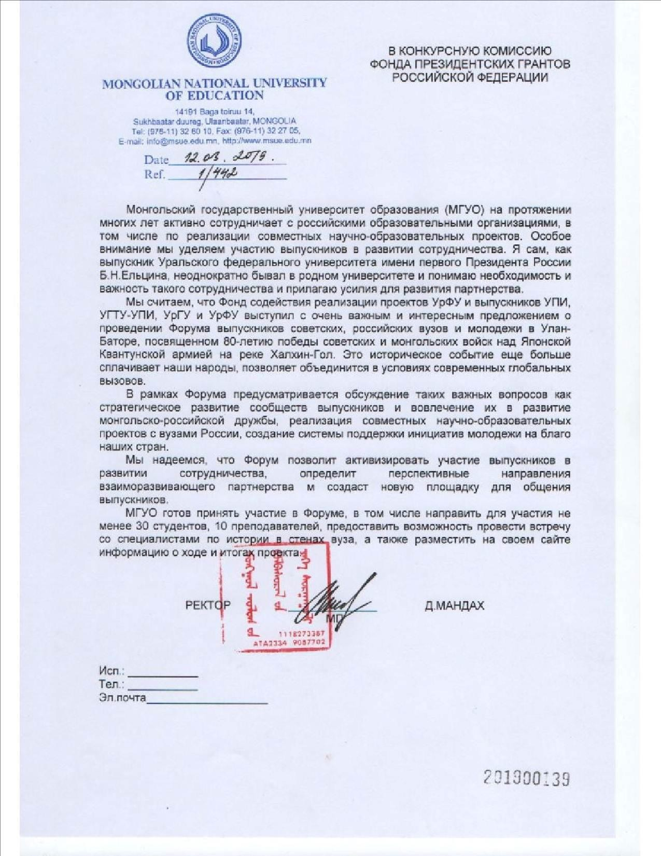
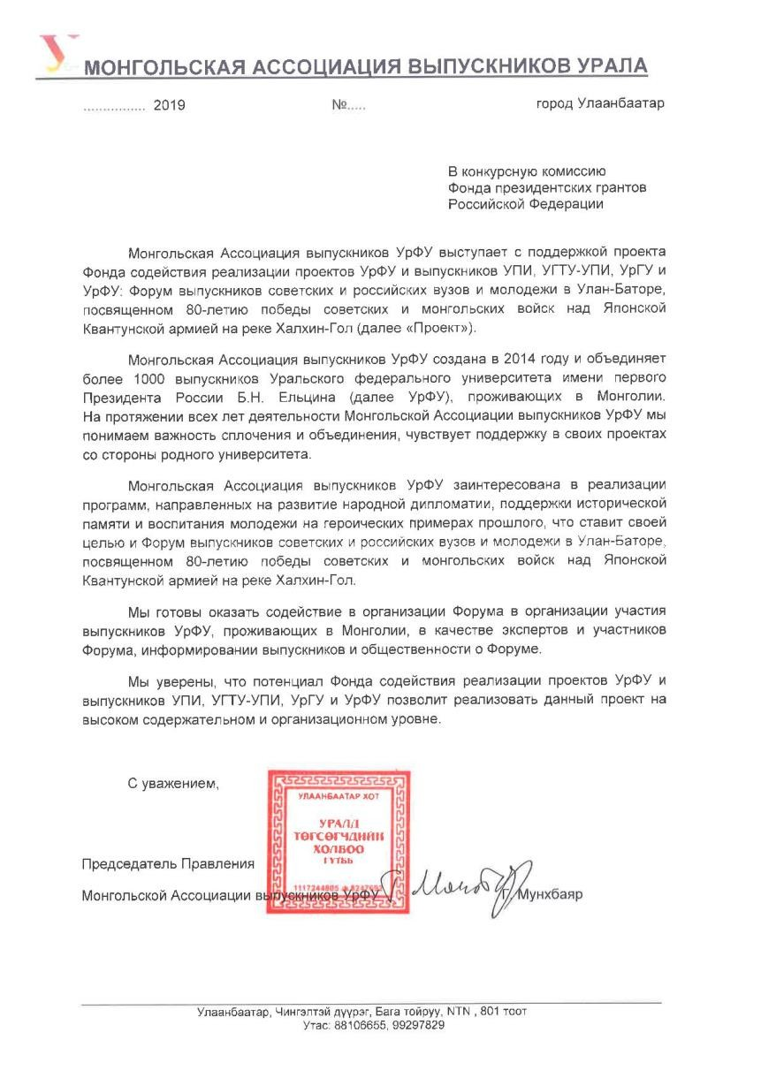

Slide 19
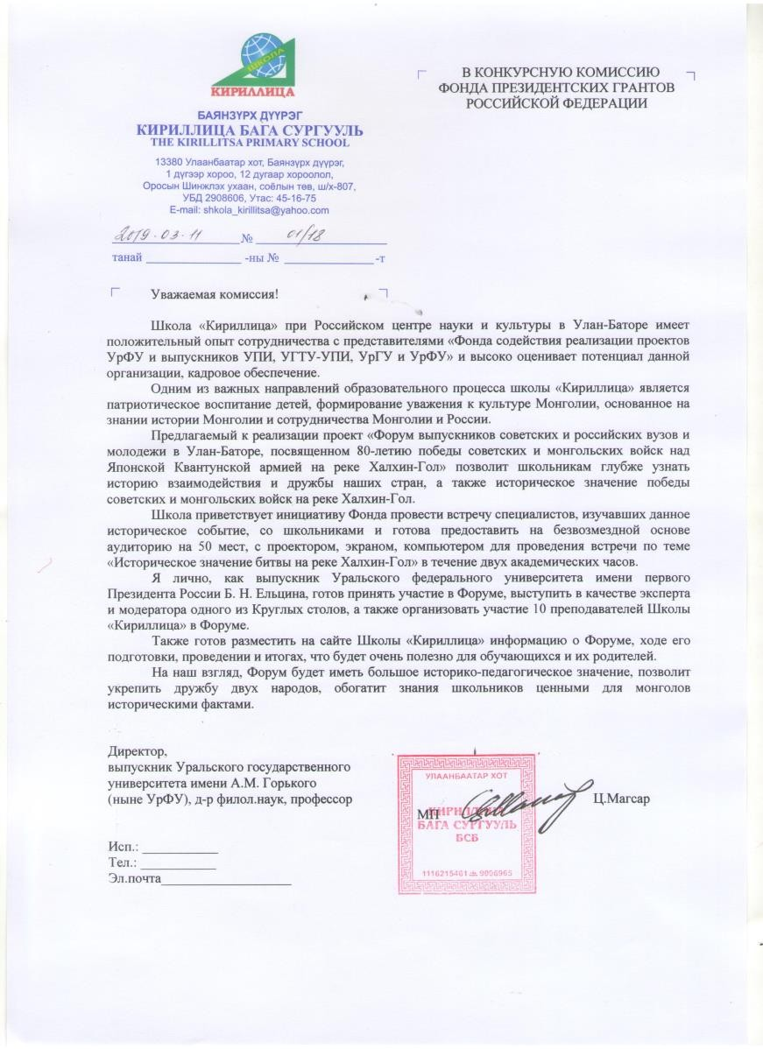
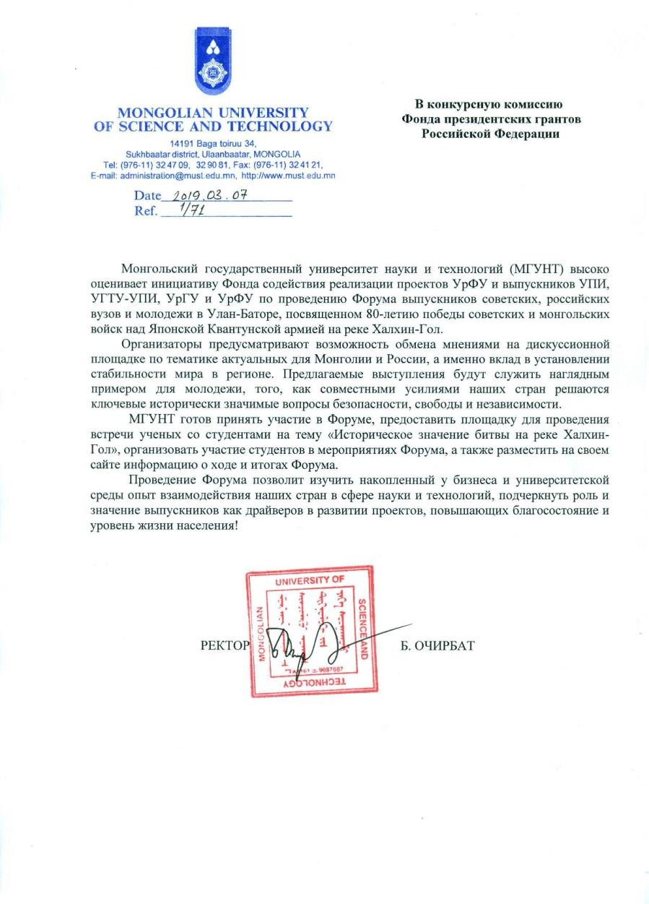

Slide 20
Результаты проекта
◆ Примут участие 1080 выпускников, студентов,
преподавателей
вузов и школ,
образовательных
представителей предприятий Монголии;
◆ 260 студентов, школьников, преподавателей примут участие в
мероприятий;
◆ издана книга «Неизвестна битва на реке Халхин-Гол» (1200 экз);
◆ издан фотоальбом с сервисом дополненной реальности: 10 фото, текст об историческом значении битвы на реке Халхин-Гол для использования в образовательном процессе (1080 экз.);
◆ разработан и принят на Форуме стратегический план развития сообщества выпускников российских и советских вузов;
◆ разработана и принята на Форуме программа развития целевого капитала «Монголия»;
◆ организовано участие выдающихся высокопоставленных выпускников российских и советских вузов;
◆ впервые проведен Исторический диктант (300 участников);
◆ проведено 2 мастер-класса для преподавателей по современным технологиям изучения русского языка (50 преподавателей);
◆ подготовлен видеофильм об известных выпускниках советских и российских вузов.

Slide 21
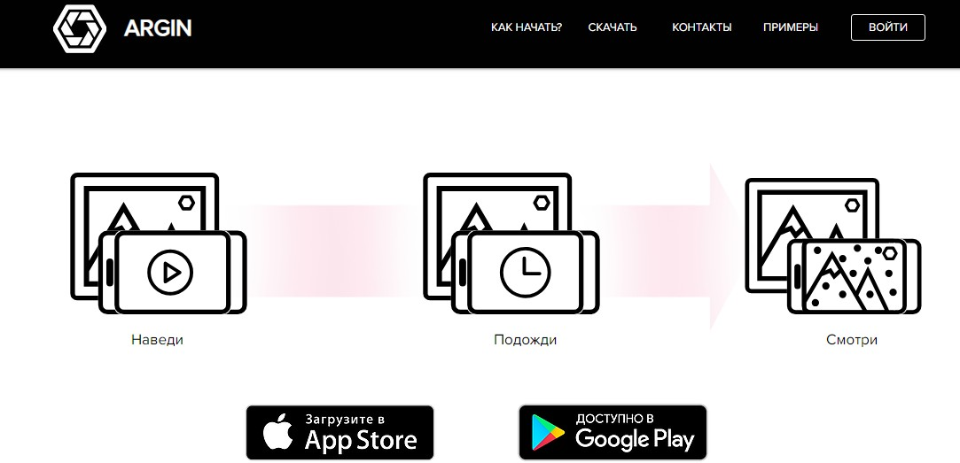


www.argin.ru
Фотоальбом с сервисом дополненной реальности (интерактивный ресурс)
Программное обеспечение создано выпускником Уральского федерального университета имени первого Президента России Б. Н. Ельцина Андреем Петровым

Slide 22
Интерактивный ресурс
Будет издан фотоальбом из 10 фото.
При наведении на фото активизируется ресурс: диктор говорит о событии, изображенном на фото – до 3 минут.
В ресурсе можно будет:
выбрать язык русский или монгольский;
выбрать чтение или прослушивание;
остановить диктора и перейти к другой фото;
увидеть полезные ссылки на другие тематические материалы.
Ресурс как приложение скачивается и используется бесплатно.

Slide 23
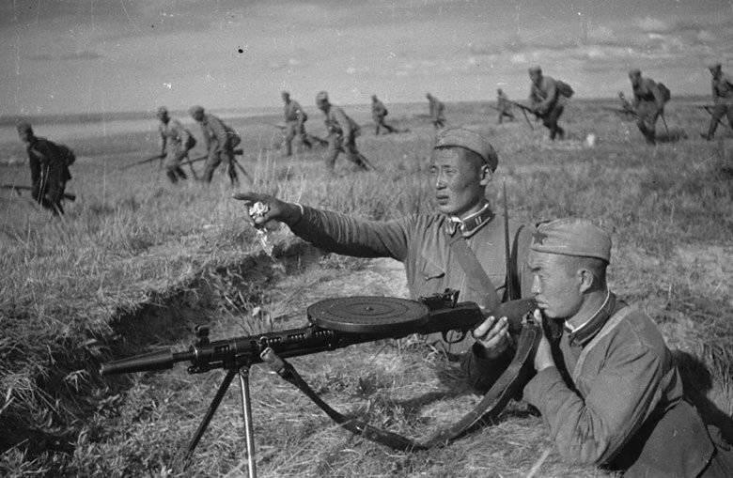
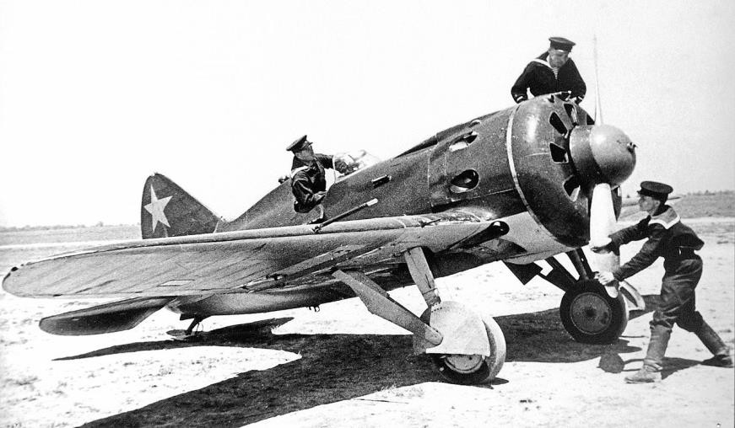
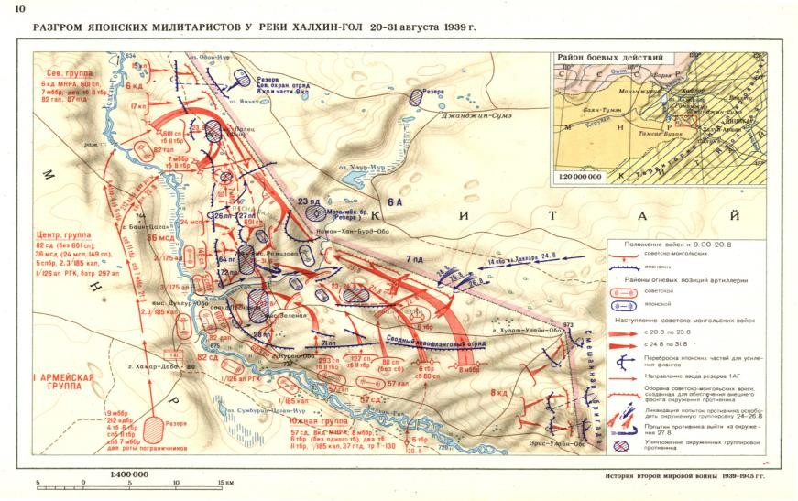
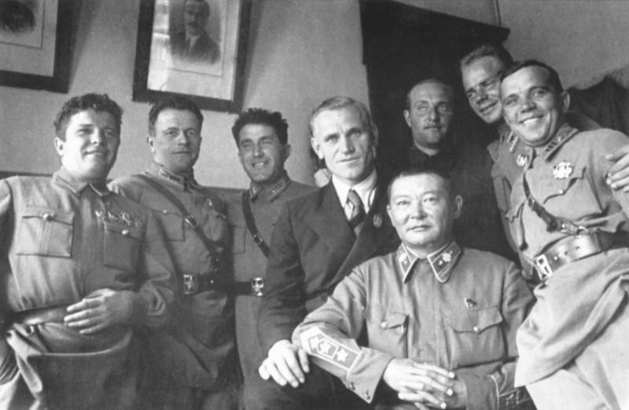
Примеры фото из фотоальбома с сервисом дополненной реальности

Slide 24
Исторический диктант «От Халхин-Гола до Даляня: СССР и Монголия во Второй мировой войне (1939-1945). К 80-летию совместной победы на р. Халхин-Гол»
◆ В ходе диктанта участники смогут проверить свои знания о Второй мировой войне, событиях, предшествовавших ее началу (в частности, о боях на р. Халхин-Гол), совместных действиях СССР и Монголии по противостоянию японской агрессии на Дальнем Востоке;
◆ задания будут разделены на две группы: общеизвестные и малоизвестные, но интересные факты о Второй мировой войне, события и личности. Предполагается использование в диктанте визуальных и картографических материалов;
◆ проведение подобного рода диктанта позволит получить обратную связь от участников, а также расширить знания монгольской молодежи о совместном советско-монгольском прошлом.

Slide 25
Развитие проекта
◆ Книга «Неизвестная битва на реке Халхин-Гол» будет обеспечивать повышение интереса к историческим событиям совместного героического прошлого России и Монголии, будет передана в школу «Кириллица», в Улан-Баторский лицей РЭУ им. Г. Плеханова и другие школы, в Монгольский госуниверситет, Монгольский государственный университет образования, Монгольский государственный университет науки и технологии;
◆ в течение следующих трех лет будет реализовываться стратегический план развития сообщества выпускников российских и советских вузов;
◆ в течение последующих трех лет будет реализовываться программа развития целевого капитала «Монголия»;
◆ в 2020 году планируется проведение Форума выпускников, посвященного 100-летию
Уральского федерального университета имени первого Президента России Б.Н. Ельцина с
участием З.Энхболда.

Slide 26
Благодарим за внимание!

